Slide 1

PERANCANGAN APLIKASI SISTEM PAKAR BERBASIS WEB UNTUK MENDIAGNOSA GASTROESOPHAGEAL REFLUX DISEASE (GERD) MENGGUNAKAN METODE CASE BASED REASONING (CBR)
Rangga Ariansyah
201011400688

Slide 2
LATAR BELAKANG
Menurut Health Line, sekitar 60% orang dewasa mengalami masalah kesehatan lambung seperti GERD, dengan prevalensi di Indonesia mencapai 27,4% pada tahun 2018 menurut Yayasan Gastroenterologi Indonesia. Penyakit gastrointestinal termasuk dalam 10 besar penyakit terbanyak di Indonesia menurut Kementerian Kesehatan.
Organ Lambung rentan terhadap infeksi bakteri dan luka. Meningkatnya asam lambung, yang bisa dipicu oleh konsumsi makanan berlemak dan buah masam, merupakan salah satu penyebab gangguan lambung seperti dyspepsia, GERD, tukak lambung, gastroparesis, dan kanker lambung. Penyakit ini bisa disebabkan oleh bakteri atau iritasi akibat peningkatan asam lambung.

Slide 3
LATAR BELAKANG
Kesehatan lambung merupakan kebutuhan primer bagi manusia, namun seringkali diabaikan. Banyak orang sadar ketika mengalami gangguan kesehatan lambung, Oleh karena itu, penelitian ini
bertujuan untuk membuat sistem pakar yang memudahkan masyarakat dalam mendiagnosa
dini penyakit lambung.

Slide 4
IDENTIFIKASI MASALAH
Kurangnya kesadaran masyarakat terhadap penyakit lambung
Tidak mengetahui faktor-faktor yang dapat memicu penyakit lambung
Mendeteksi gejala GERD menggunakan platform website yang menggunakan metode case based reasoning(CBR)

Slide 5
RUMUSAN MASALAH
Bagaimana meningkatkan kesadaran masyarakat terhadap penyakit lambung?
Apa saja faktor-faktor yang dapat memicu penyakit lambung dan bagaimana cara meningkatkan pengetahuan masyarakat tentang faktor-faktor tersebut?
Bagaimana merancang dan mengembangkan platform/website untuk mendeteksi gejala GERD menggunakan metode Case Based Reasoning (CBR) yang mudah diakses dan digunakan oleh masyarakat?

Slide 6
BATASAN PENELITIAN
Penelitian ini hanya berfokus pada penyakit lambung Gastroesophageal Reflux Disease (GERD). Penyakit lambung lainnya seperti dyspepsia, tukak lambung, gastroparesis, dan kanker lambung tidak dibahas dalam penelitian ini.
Metode pengembangan yang akan digunakan dalam penelitian ini akan berlandaskan pada metode Case Based Reasoning (CBR)
Aplikasi ini berbasis Web dan memerlukan koneksi internet

Slide 7
TUJUAN PENELITIAN
Mengidentifikasi strategi efektif untuk meningkatkan kesadaran masyarakat tentang penyakit lambung melalui edukasi kesehatan digital.
Menentukan faktor-faktor utama yang memicu penyakit lambung dan mengembangkan metode edukasi yang efektif untuk meningkatkan pengetahuan masyarakat tentang faktor-faktor tersebut..
Merancang dan mengembangkan platform website menggunakan metode CBR untuk mendeteksi gejala GERD, serta menguji keakuratan dan kemudahan penggunaannya.

Slide 8
MANFAAT PENELITIAN
Meningkatkan kesadaran dan pengetahuan masyarakat tentang penyakit lambung, khususnya GERD. Selain itu, penelitian ini merupakan syarat untuk menyelesaikan program S1.
Memberikan akses mudah dan cepat bagi masyarakat untuk mendapatkan informasi dan mendeteksi gejala GERD melalui platform atau website yang dirancang. Selain itu, Mendorong masyarakat untuk menerapkan gaya hidup sehat dan pola makan seimbang untuk mencegah penyakit lambung melalui platform atau website yang dirancang.

Slide 9


LANDASAN TEORI
Diagnosa adalah proses mengidentifikasi kelemahan atau penyakit yang dialami seseorang melalui pengujian dan pemeriksaan gejala-gejalanya secara menyeluruh.
Gastroesophageal Reflux Disease (GERD) adalah kondisi kronis yang sering terjadi pada orang dewasa di masyarakat. GERD ditandai oleh refluks isi lambung ke esofagus, yang menyebabkan gejala seperti heartburn (sensasi terbakar di daerah epigastrium), regurgitasi asam (rasa pahit di mulut), mual, dan kesulitan menelan (disfagia)

Slide 10
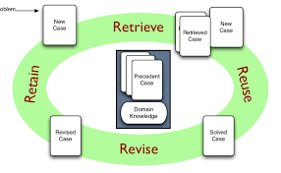

LANDASAN TEORI
Case Based Reasoning (CBR) adalah proses untuk menyelesaikan masalah baru dengan mengadaptasi pendekatan atau solusi dari kasus-kasus sebelumnya.
XAMPP adalah perangkat lunak open-source yang mendukung berbagai sistem operasi dan merupakan kompilasi dari beberapa program. XAMPP berfungsi sebagai server mandiri (localhost)

Slide 11


LANDASAN TEORI
Visual Studio Code adalah editor kode sumber yang ringan namun kuat yang dapat dijalankan di desktop dan tersedia untuk Windows, macOS, serta Linux. Editor ini memiliki dukungan bawaan untuk JavaScript, TypeScript, dan Node.js, serta menawarkan ekosistem ekstensi yang kaya untuk bahasa pemrograman lain
(Muhammad Romzi 2020).
Hypertext Preprocessor (PHP) adalah bahasa pemrograman yang digunakan untuk mengubah kode program menjadi kode mesin yang dapat dimengerti oleh komputer di sisi server, serta dapat disisipkan ke dalam HTML
(Prahasti 2022).

Slide 12
ANALISA KEBUTUHAN
Dalam merancang aplikasi sistem pakar, dibutuhkan analisa kebutuhan yang akan mendukung dalam pembuatan aplikasi sistem pakar. Diantaranya yaitu kebutuhan perangkat keras dan kebutuhan perangkat lunak yang digunakan. Berikut analisa kebutuhan yang digunakan:
1. Perangkat Keras (Hardware)
Laptop c. RAM 4 GB
Processor d. SSD 256 GB
2. Perangkat Lunak (Software)
a. Visual Studio Code
b. XAMPP
c. Google Chrome
d. Windows 10

Slide 13
METODE PENELITIAN
Metode penelitian yang digunakan adalah Case Based Reasoning (CBR), dimana terdiri dari empat langkah yaitu: retrieve, reuse, revise, retain
Tahap Retrieve (Mengambil) merupakan tahap pengambilan kasuskasus yang relevan dari basis data yang sudah ada.
Tahap Reuse (Menggunakan Kembali) merupakan tahap Penggunaan kembali solusi dari kasus-kasus tersebut. Solusi yang telah ditemukan dalam kasus-kasus sebelumnya akan diterapkan pada kasus baru.
Tahap Revise (Merevisi), tahap ini akan dilakukan apabila solusi yang diterapkan pada tahap sebelumnya tidak sepenuhnya cocok atau berhasil.
Tahap Retain (Menyimpan) tahap ini akan menyimpan pengetahuan baru yang di peroleh dari kasus baru tersebut ke dalam basis data.

Slide 14
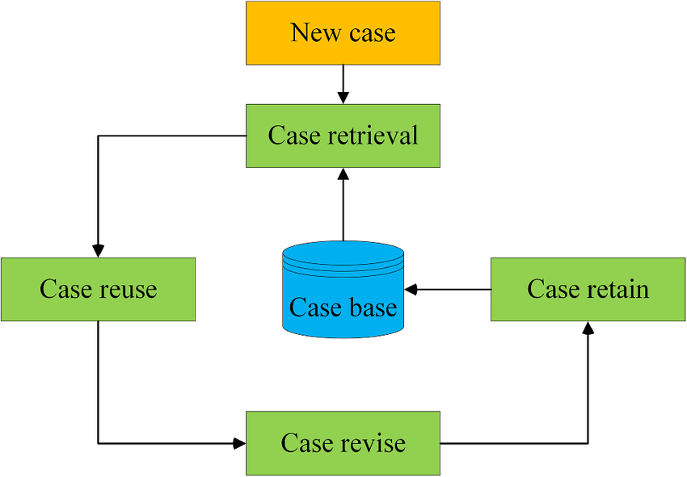
ALUR METODE CBR

Slide 15
TEKNIK PENGUMPULAN DATA
Studi Pustaka
Metode pengumpulan data dengan mengumpulkan dan mempelajari buku-buku referensi dan sumber-sumber yang berkaitan dengan topik penelitian.
Kuesioner
Metode Pengumpulan data yang dilakukan dengan cara memberi seperangkat pertanyaan atau pernyataan tertulis kepada responden untuk dijawab.

Slide 16
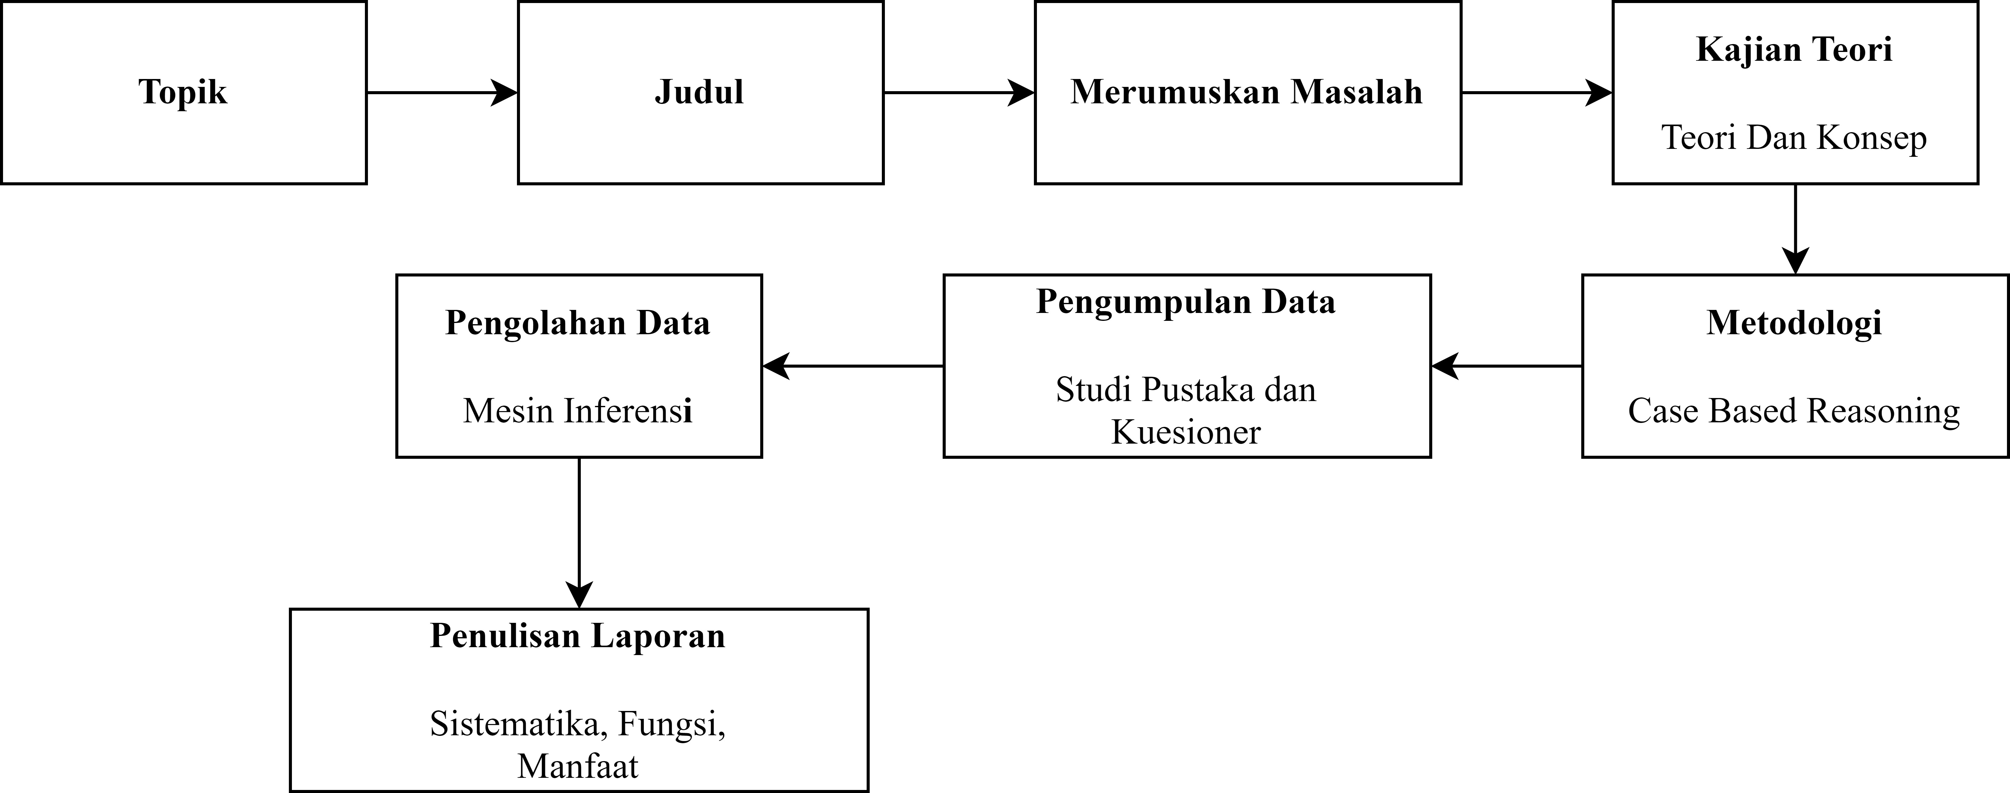
PERANCANGAN PENELITIAN

Slide 17
TERIMA KASIH!
Please keep this slide for attribution

